Slide 1



THỰC TẬP CNTT 5: TRIỂN KHAI ỨNG DỤNG AI, IoT
ĐỀ TÀI: CẢNH BÁO CẢM BIẾN NHỊP TIM
Thành viên: Nguyễn Thị Thùy Linh (Nhóm trưởng)
Nguyễn Lan Phượng
Đặng Đình Quân
Nguyễn Anh Tuấn
Giảng viên: ThS. Lê Trung Hiếu
ThS. Nguyễn Văn Nhân

Slide 2

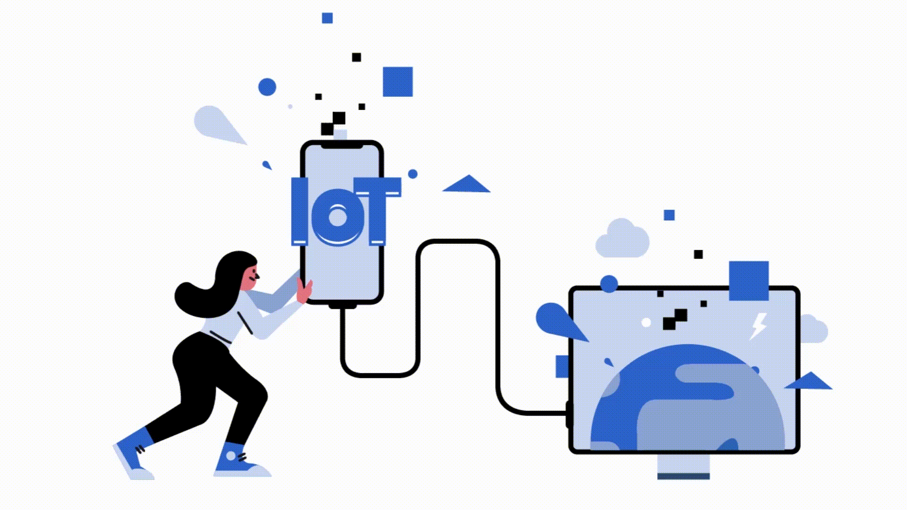
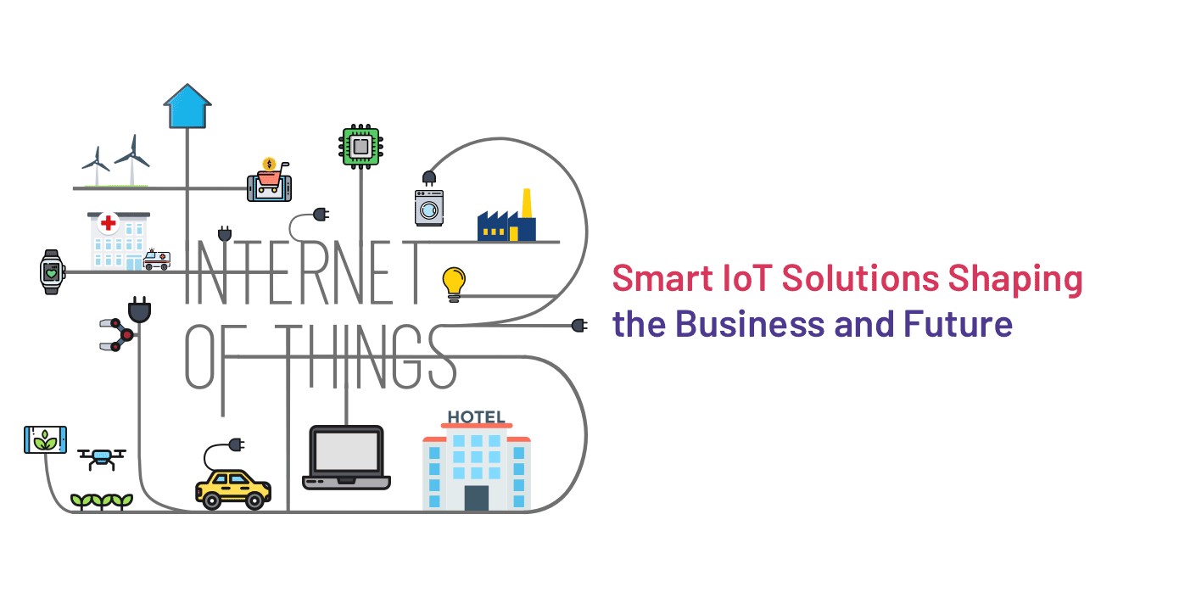
MỤC LỤC
Giới thiệu đề tài......................................................................................3
Đặt vấn đề..............................................................................................4
Mục Tiêu.................................................................................................5
Lợi ích.....................................................................................................6
Thách thức..............................................................................................7
Các nghiên cứu liên quan.......................................................................8
Các loại cảm biến nhịp tim .....................................................................9
Phần cứng ..............................................................................................10
Phần mềm..............................................................................................11
Sơ đồ hệ thống.......................................................................................12
Các bước thực hiện................................................................................13
Kết quả mong đợi....................................................................................16
Đánh giá hệ thống...................................................................................17
Kết luận...................................................................................................18
Tài liệu tham khảo...................................................................................19
1

Slide 3
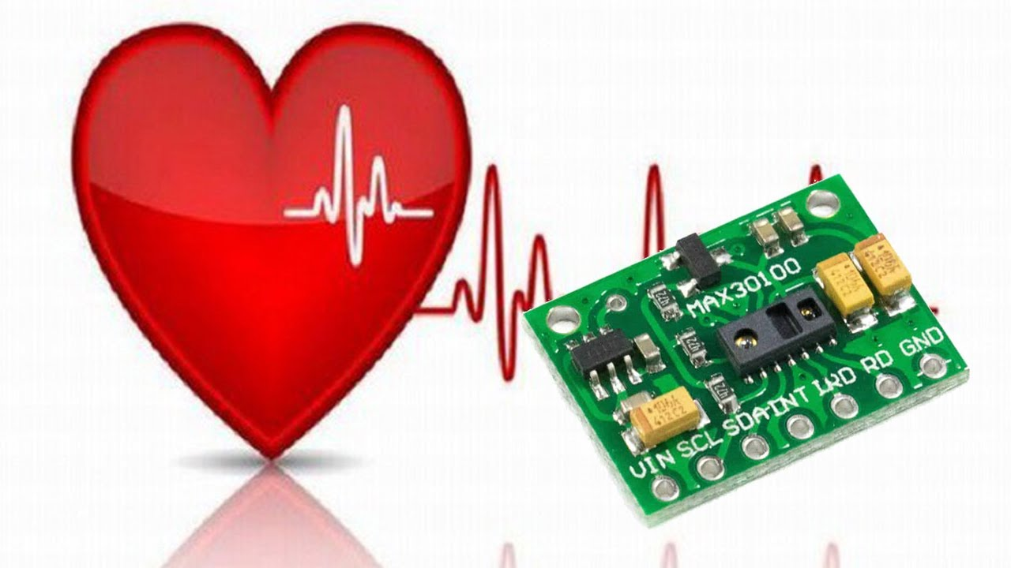
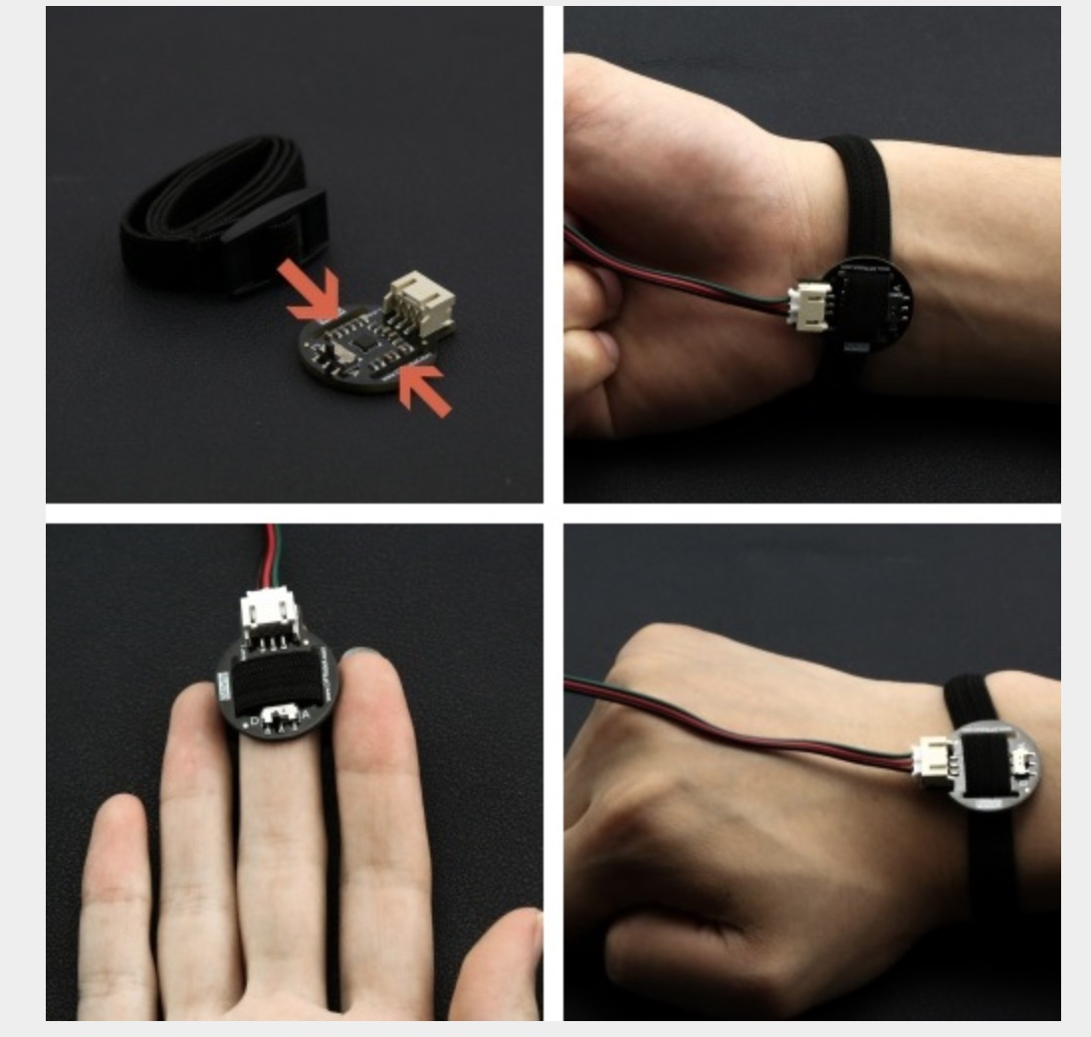
GIỚI THIỆU ĐỀ TÀI
Nhịp tim là một trong những chỉ số quan trọng để đánh giá sức khỏe của con người. Nhịp tim bình thường có thể thay đổi tùy theo tuổi, mức độ hoạt động thể chất, trạng thái cảm xúc và tình trạng sức khỏe.
Đề tài này không chỉ có tính ứng dụng cao mà còn thể hiện sự phát triển của công nghệ trong việc chăm sóc sức khỏe cá nhân.
2

Slide 4

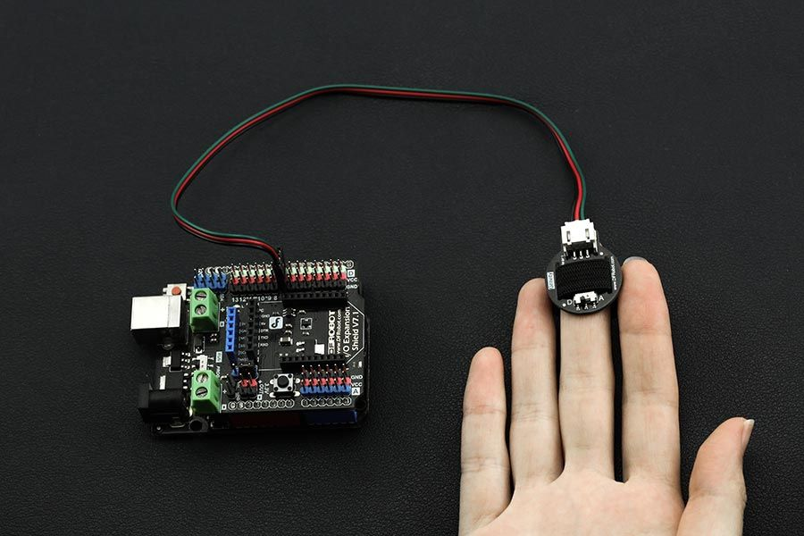
ĐẶT VẤN ĐỀ
Nhịp Tim trong bối cảnh công nghệ ngày càng phát triển, các hệ thống Internet of Things (IoT) đang đóng vai trò quan trọng trong lĩnh vực y tế. Một trong những ứng dụng tiêu biểu của IoT là hệ thống giám sát và cảnh báo nhịp tim, giúp phát hiện sớm các bất thường về tim mạch và hỗ trợ kịp thời cho bệnh nhân.
3

Slide 5
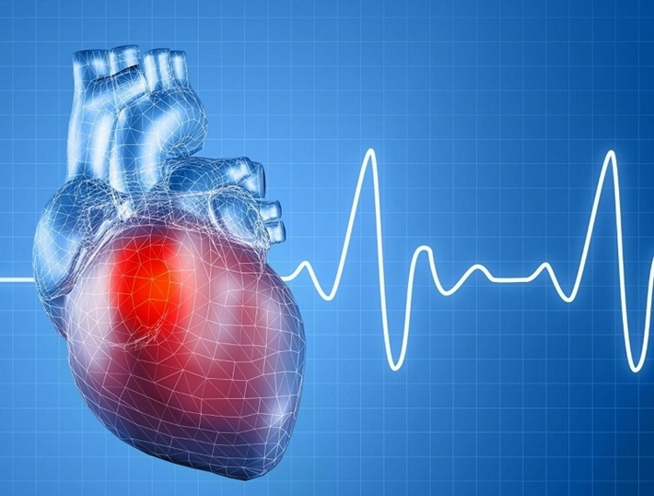
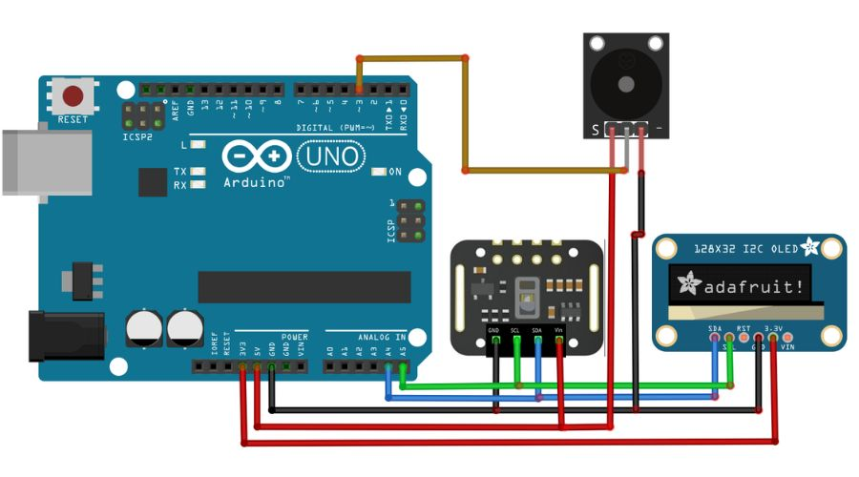
MỤC TIÊU
Phát triển hệ thống đo nhịp tim tự động: Sử dụng cảm biến và các thiết bị IoT để thu thập dữ liệu nhịp tim từ người dùng.
Xử lý và phân tích dữ liệu bằng AI: Sử dụng các thuật toán học máy và trí tuệ nhân tạo để phân tích dữ liệu nhịp tim và phát hiện các dấu hiệu bất thường
Xử lý và phân tích dữ liệu bằng AI: Sử dụng các thuật toán học máy và trí tuệ nhân tạo
4

Slide 6
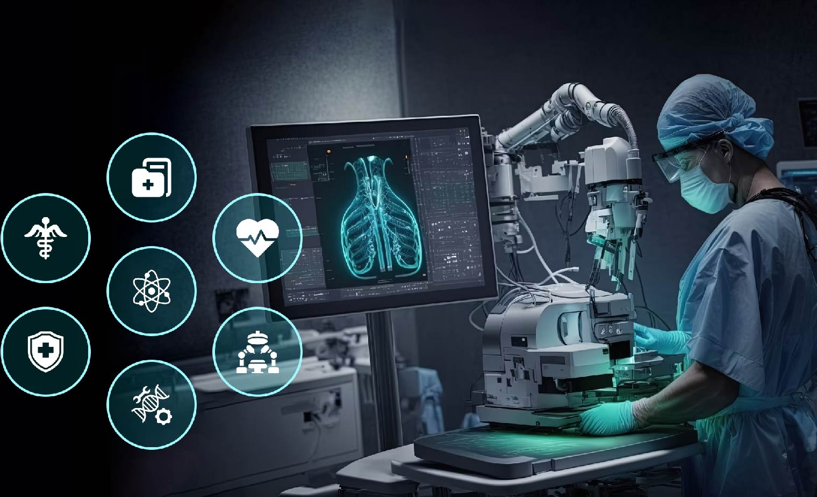
LỢI ÍCH
Theo dõi sức khỏe liên tục và chính xác.
Ứng dụng trong y tế từ xa.
Phát hiện sớm các vấn đề sức khỏe.
Tích hợp vào thiết bị đeo (Wearables).
Tiết kiệm năng lượng.
Tính năng dễ sử dụng và lập trình.
Giảm chi phí chăm sóc sức khỏe.
5

Slide 7
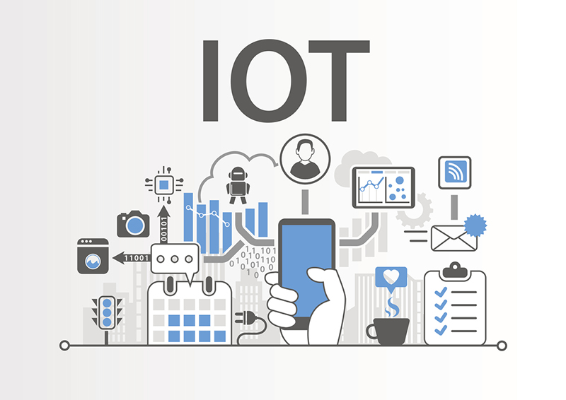
THÁCH THỨC
Chất lượng tín hiệu có thể bị ảnh hưởng bởi các yếu tố bên ngoài như ánh sáng mạnh, da bị bẩn, mồ hôi, hoặc vị trí không đúng của cảm biến trên cơ thể.
Mặc dù MAX30102 là một cảm biến nhỏ gọn và dễ sử dụng, nhưng độ bền của cảm biến có thể bị ảnh hưởng bởi môi trường sử dụng.
Vấn đề về bảo mật và riêng tư.
Khả năng tương thích giữa các thiết bị.
6

Slide 8
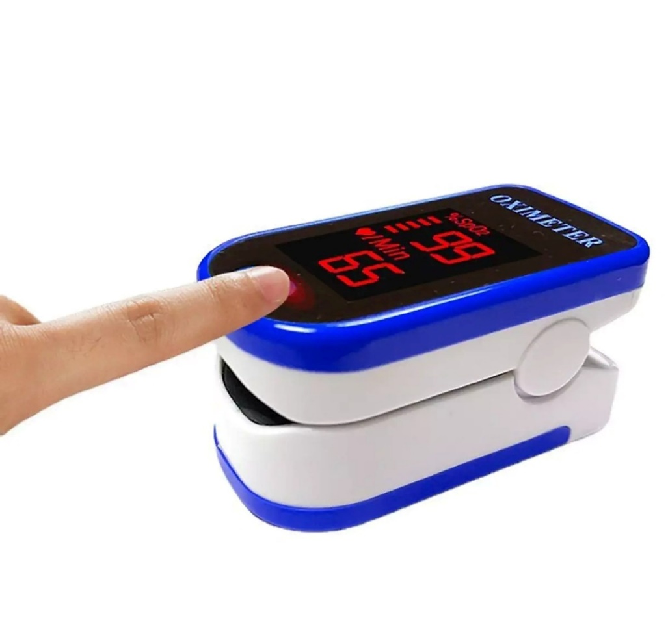
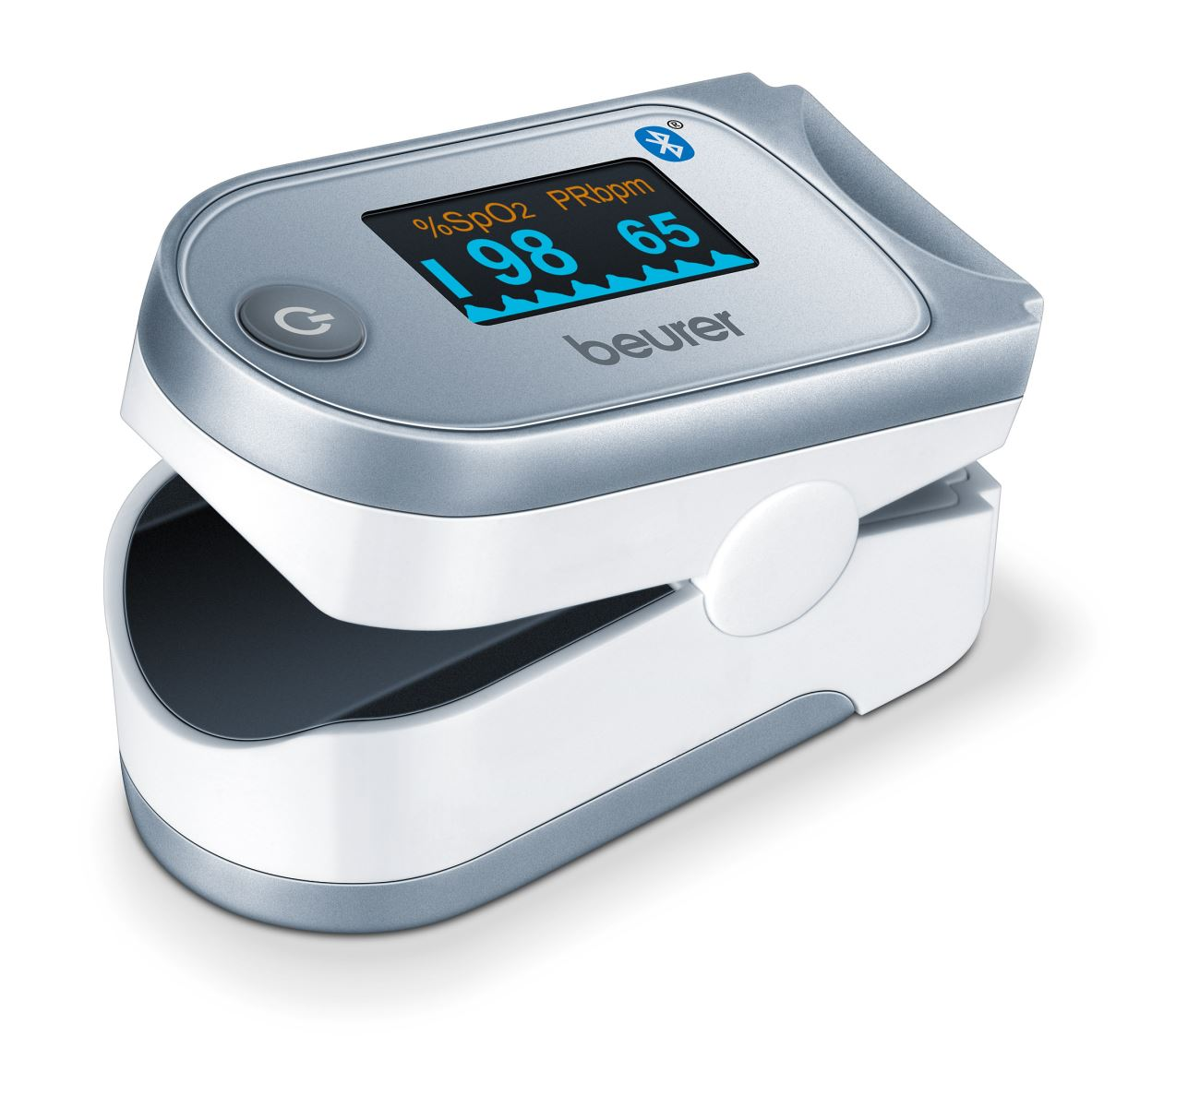
CÁC NGHIÊN CỨU LIÊN QUAN
Nghiên cứu, thiết kế hệ thống theo dõi sức khỏe và cảnh báo đột quỵ cho người cao tuổi theo thời gian thực ứng dụng học máy và IoT
Thiết kế vòng tay đo nhịp tim sử dụng công nghệ IoT:
Đồng hồ tự động theo dõi nồng độ oxy trong máu cho bệnh nhân.
Hệ thống giám sát và cảnh báo sức khỏe từ xa thời gian thực ứng dụng công nghệ IoT.
7

Slide 9
CÁC LOẠI CẢM BIẾN NHỊP TIM
MAX30102: Giới thiệu về cảm biến MAX30102, cách nó đo nhịp tim và độ bão hòa oxy trong máu (SpO2).
Các loại cảm biến khác: Có một số loại cảm biến khác khá phổ biến như là MAX30102, Pulse Sensor, Polar H10, v.v.,
Nhóm em quyết định sử dụng MAX30102 để đo nhịp tim vì nó đo nhịp tim và độ bão hòa Oxy chính xác, kích thước nhỏ gọn và dễ sử dụng,....
8

Slide 10
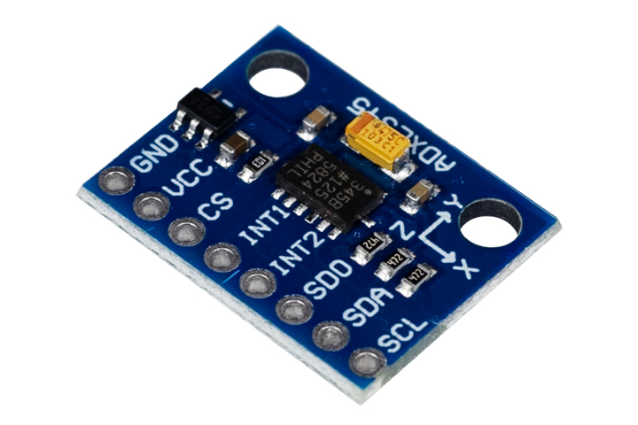
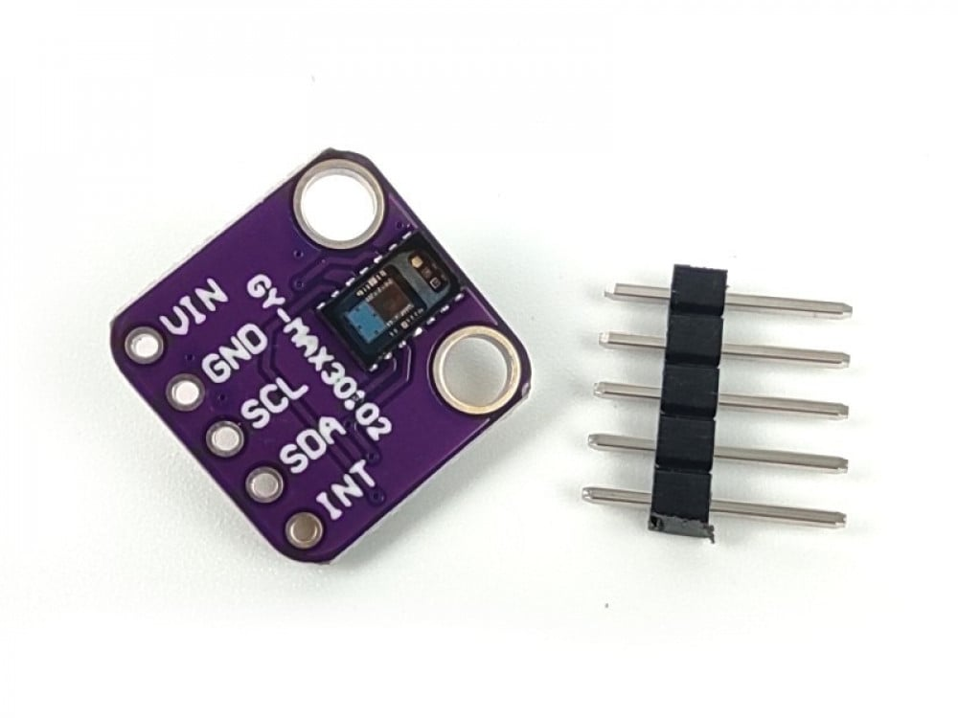
PHẦN CỨNG
Cảm biến MAX30102 và ADXL345.
ESP32 hoặc ESP8266 (nếu bạn muốn kết nối với mạng Wi-Fi để gửi dữ liệu)
Mạch nguồn
Dây kết nối (VCC, GND, SCL, SDA, INT)
Các linh kiện bổ sung ( Điện trở, mạch bảo vệ, cảm biến gia tốc)
Sạc dự phòng
9

Slide 11
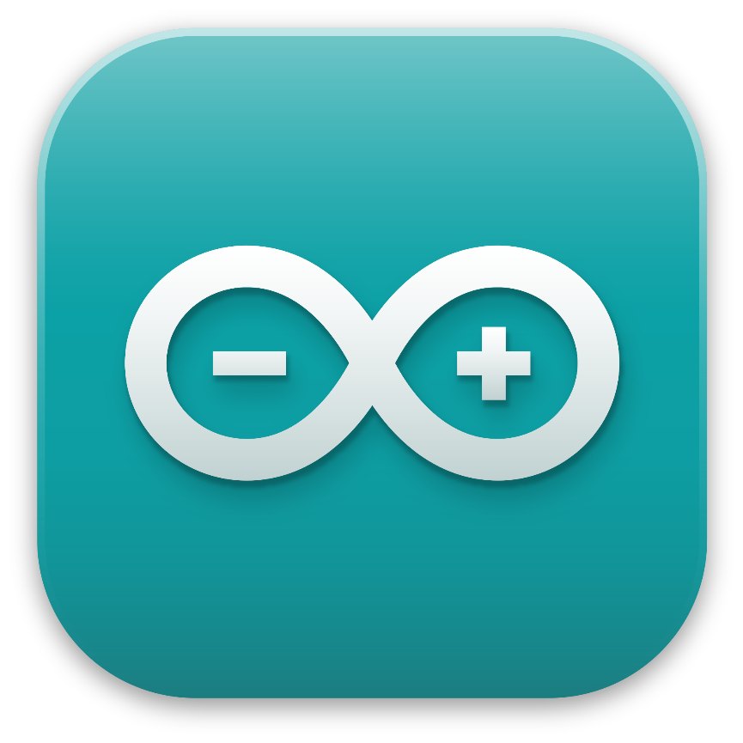
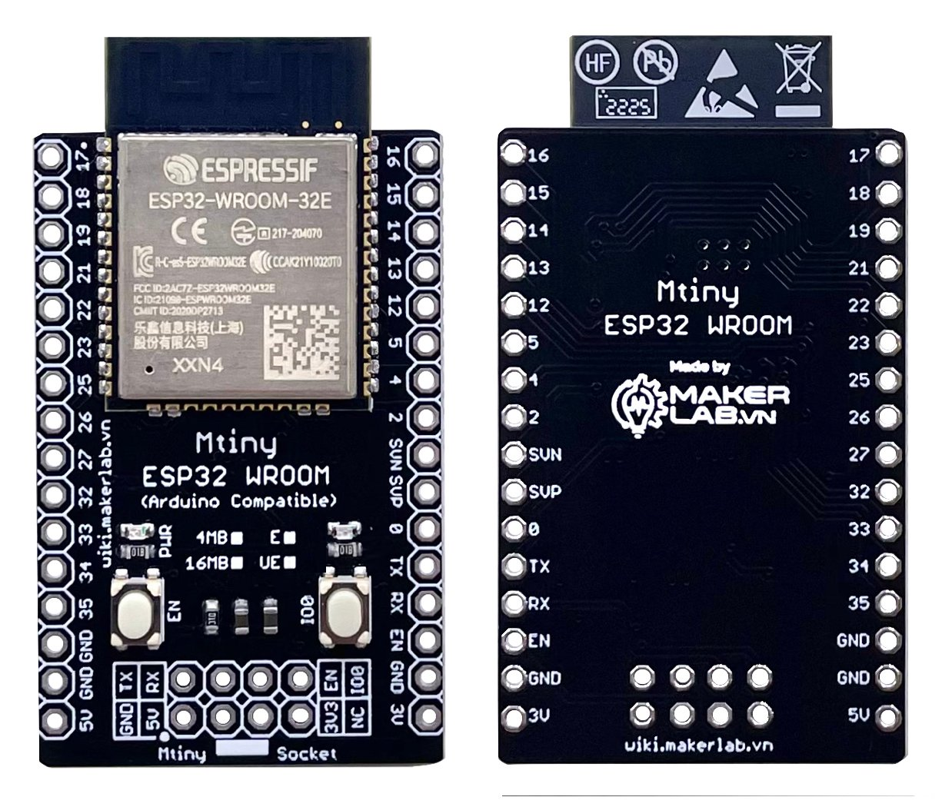
PHẦN MỀM
Arduino IDE (Sử dụng để lập trình cho vi điều khiển (Arduino, ESP32, hoặc ESP8266, Arduino IDE cung cấp môi trường phát triển tích hợp, hỗ trợ viết, biên dịch và tải mã nguồn lên vi điều khiển).
Thư viện Arduino: Để đơn giản hóa việc lập trình, hoặc thư viện từ SparkFun dành cho cảm biến MAX3010x. Các thư viện này cung cấp các hàm để khởi tạo cảm biến, đọc dữ liệu nhịp tim và SpO₂.
10

Slide 12
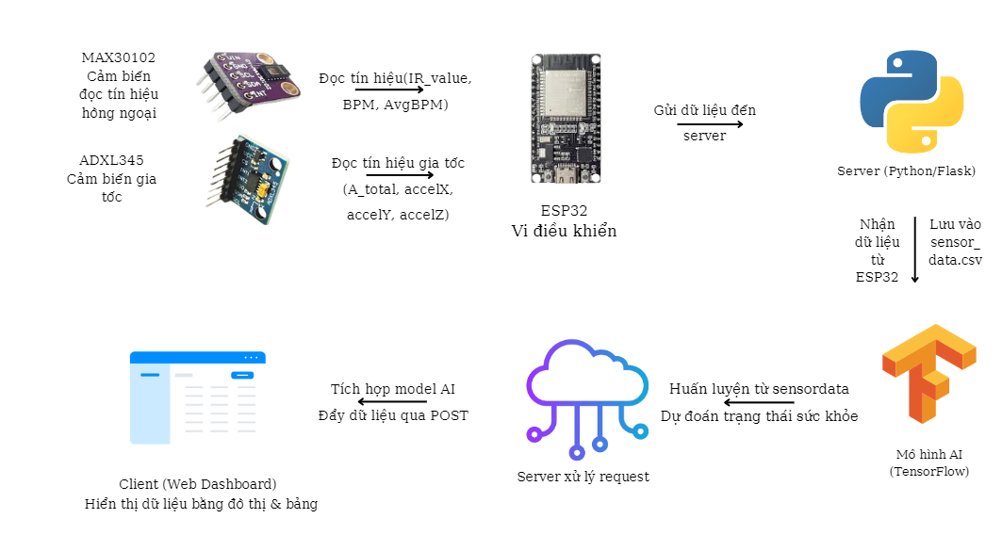
SƠ ĐỒ HỆ THỐNG
Arduino IDE (Sử dụng để lập trình cho vi điều khiển (Arduino, ESP32, hoặc ESP8266).
Thư viện MAX30105(Sử dụng để dễ dàng giao tiếp và đọc dữ liệu từ cảm biến MAX30102.)
11

Slide 13
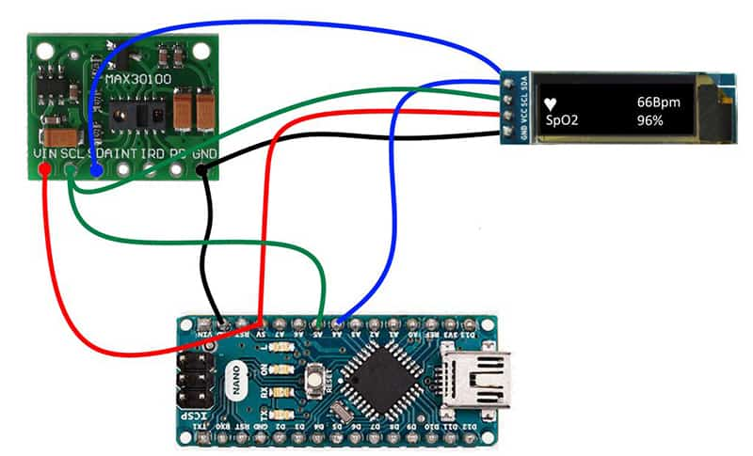
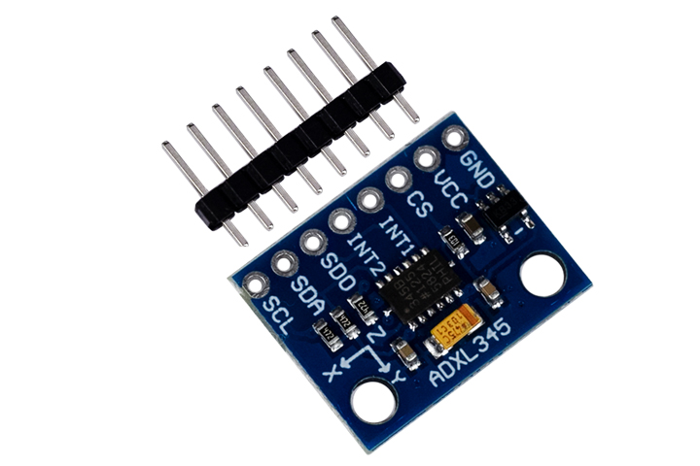
CÁC BƯỚC THỰC HIỆN
Kết nối cảm biến MAX30102 cảm biến ADXL345 với vi điều khiển:
VCC của MAX30102 và ADXL345 nối với 3.3V hoặc 5V (tùy vào vi điều khiển).
GND của MAX30102 và ADXL345 nối với GND trên vi điều khiển .
SDA của MAX30102 và ADXL345 nối với chân GPIO21 (ESP32).
SCL của MAX30102 và ADXL345 nối với chân GPIO22 (ESP32).
12

Slide 14
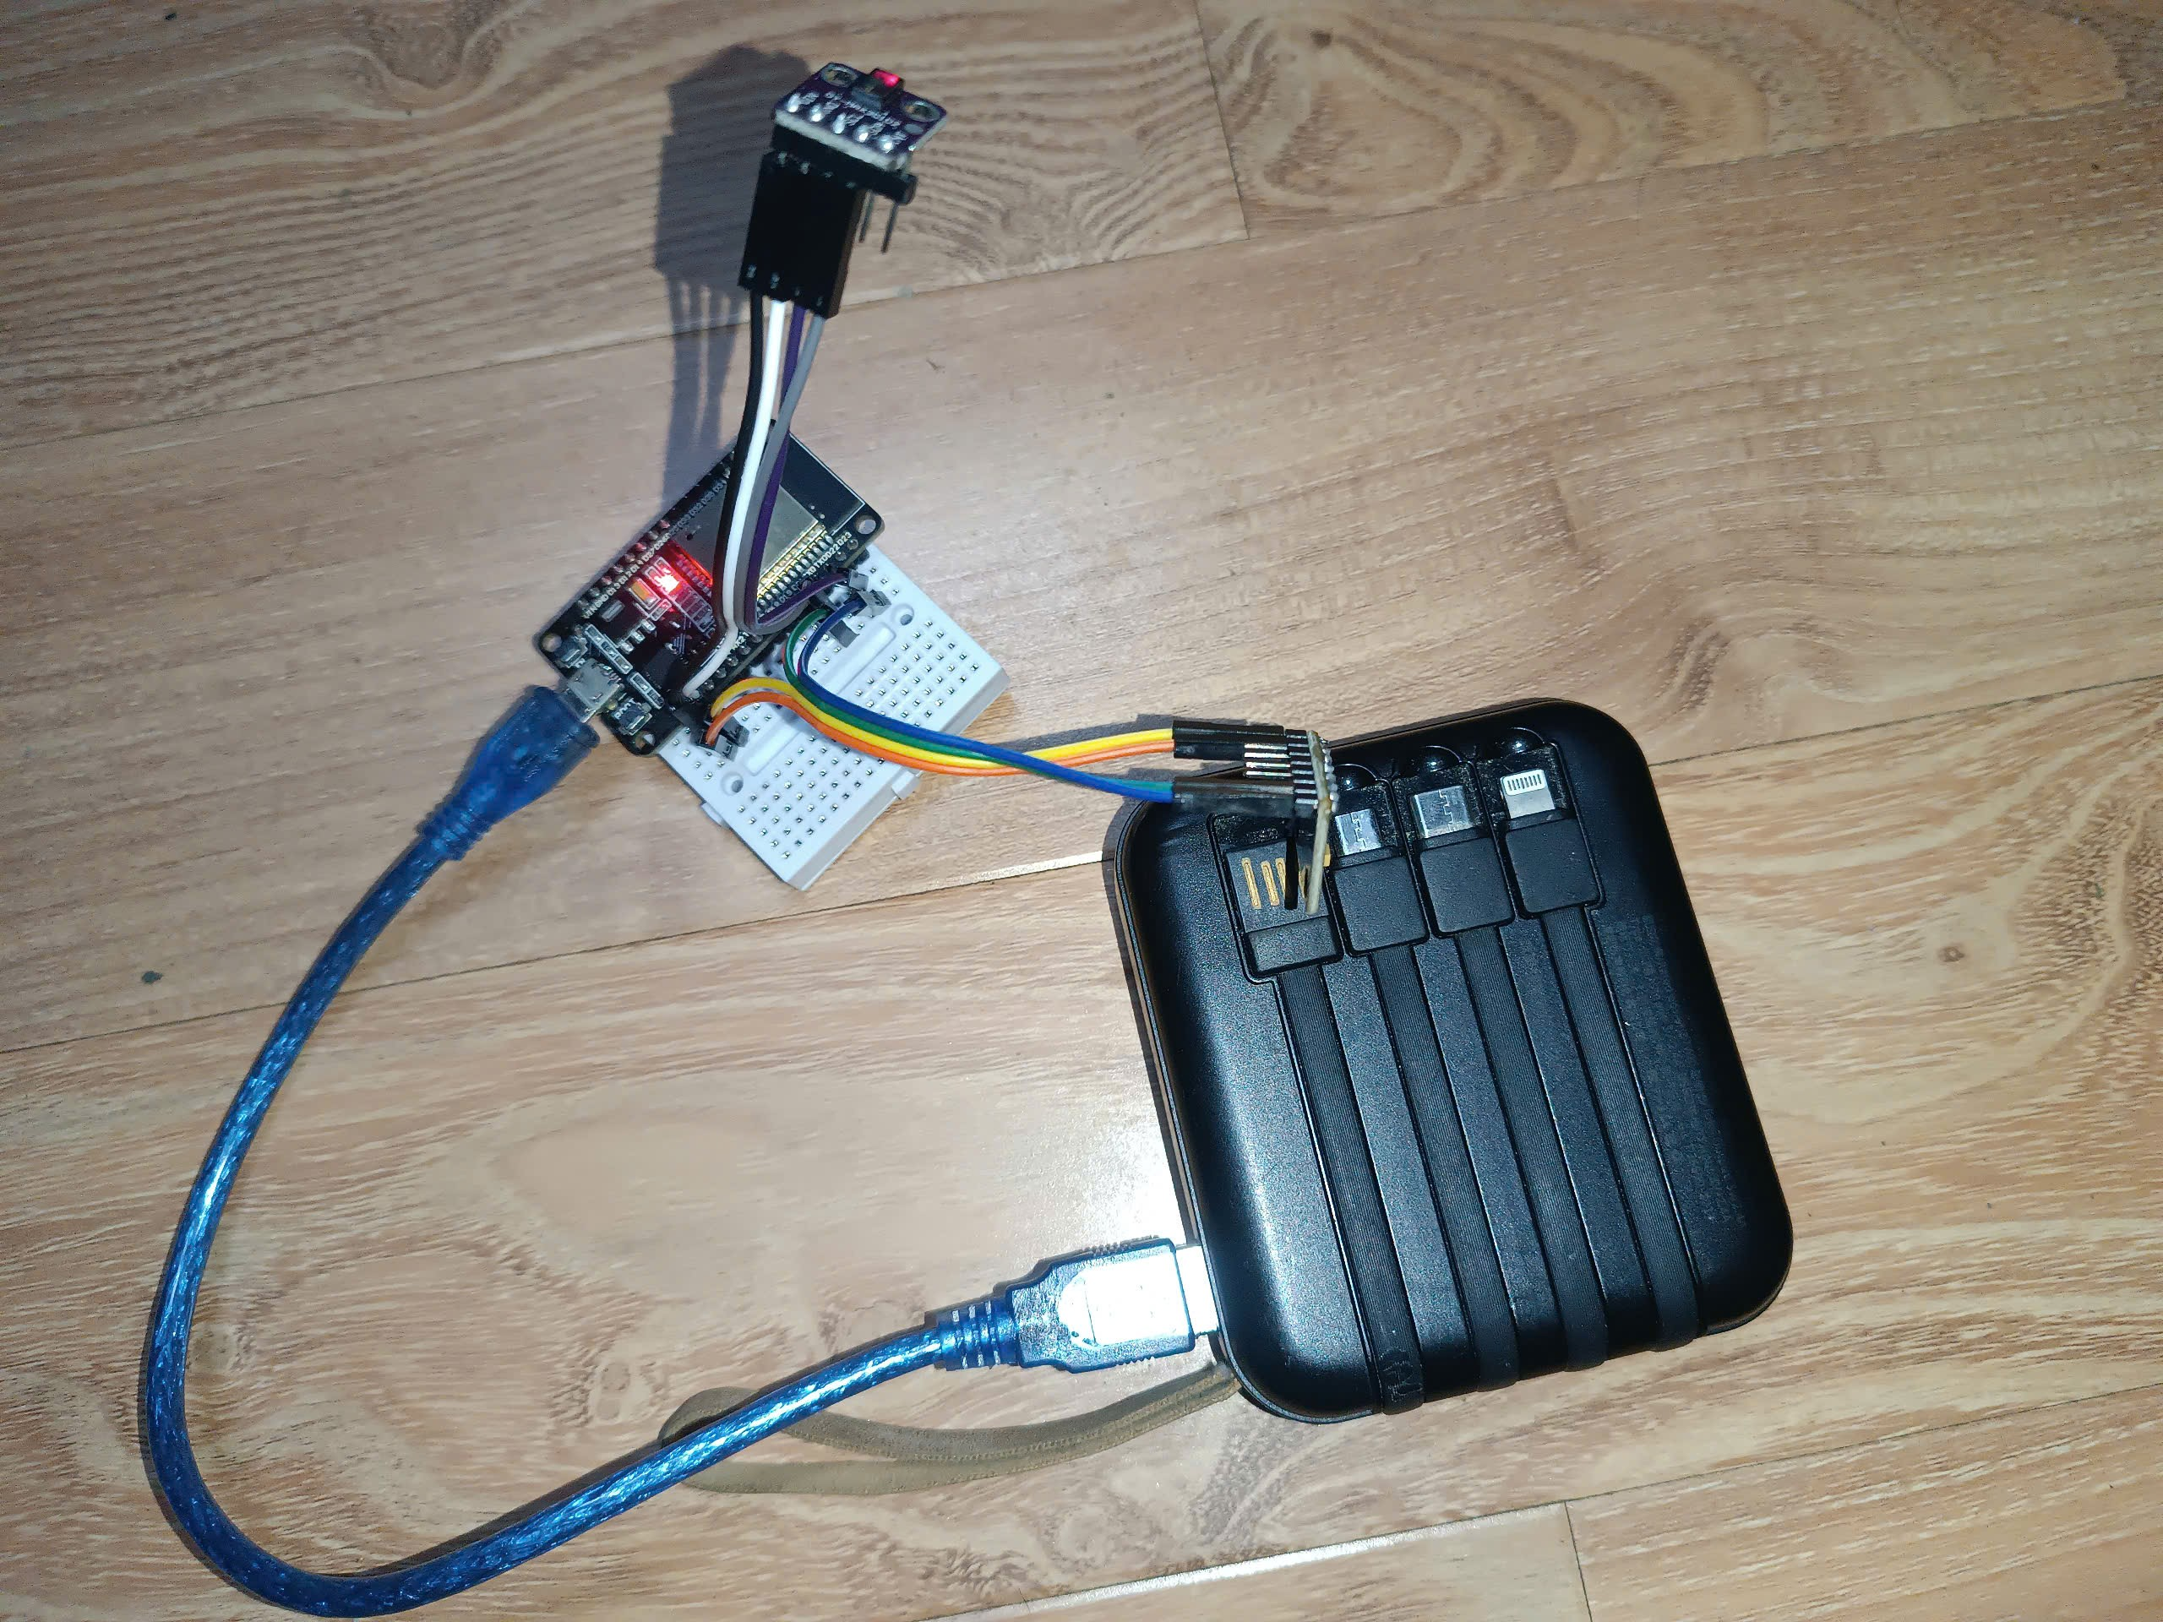
CÁC BƯỚC THỰC HIỆN
SDA/SCL của MAX30102 nối với chân DATA (ESP32).
Kết nối màn hình hiển thị.
Cấp nguồn (Đảm bảo cung cấp nguồn ổn định cho vi điều khiển và cảm biến.)
Cài đặt Arduino IDE.
Cài đặt các thư viện cần thiết, MAX30100 hoặc MAX30105.
13

Slide 15
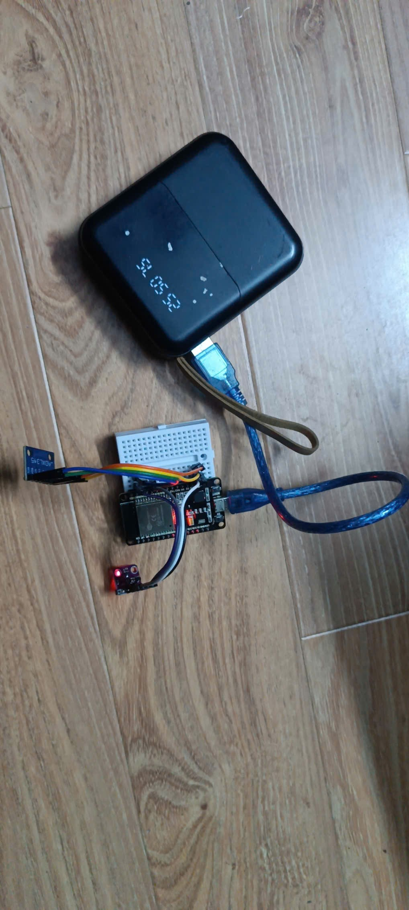
CÁC BƯỚC THỰC HIỆN
Viết mã nguồn để đọc dữ liệu từ cảm biến MAX30102 và thiết bị cảm biến gia tốc ADXL345.
Xử lý và hiển thị dữ liệu. ( Lọc và sử lí sữ liệu để có được nhịp tim chính xác).
Kết nối hệ thống với IoT (ESP32 hoặc ESP8266, lập trình để gửi dữ liệu nhịp tim và gia tốc qua Wi-Fi lên một ứng dụng di động hoặc máy chủ.)
14

Slide 16
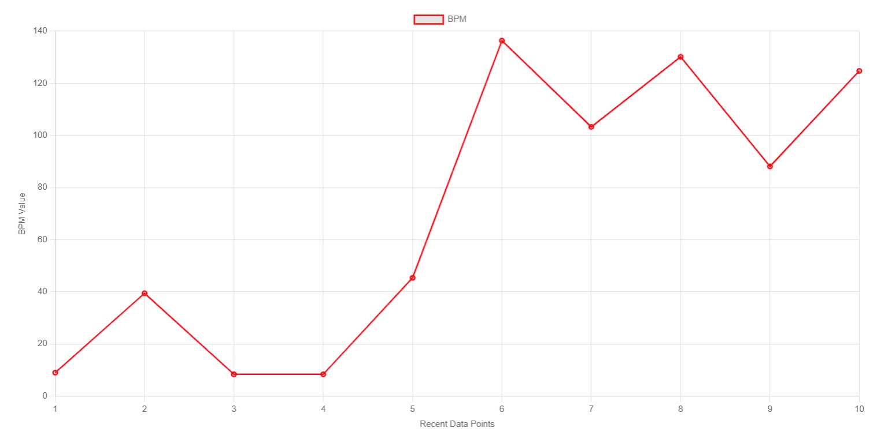
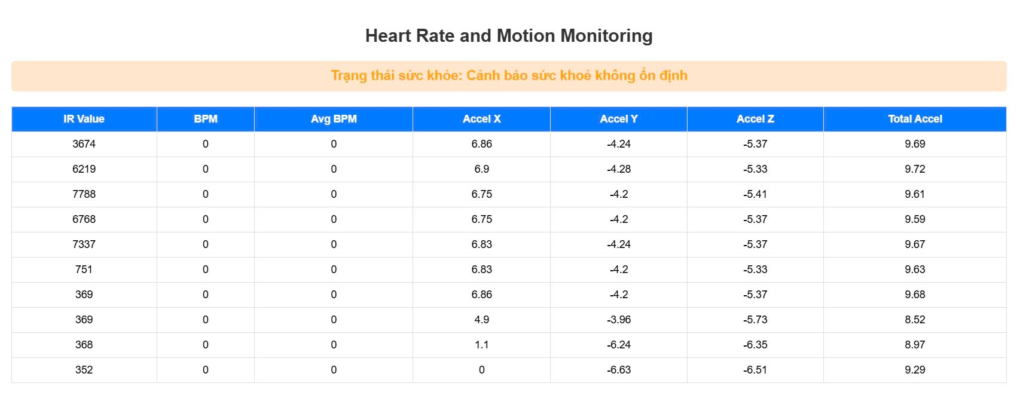
KẾT QUẢ MONG ĐỢI
Hệ thống sẽ đo và hiển thị được nhịp tim của bạn trên màn hình ( Nhịp tim bình thường của một người khỏe mạnh từ 60-110)
Thu thập nhịp tim: Hệ thống sẽ thu thập nhịp tim liên tục và lưu trữ dữ liệu.
Cảnh báo bất thường: Khi nhịp tim vượt ngưỡng bình thường, hệ thống sẽ phát ra cảnh báo qua ứng dụng di động hoặc email.
15

Slide 17
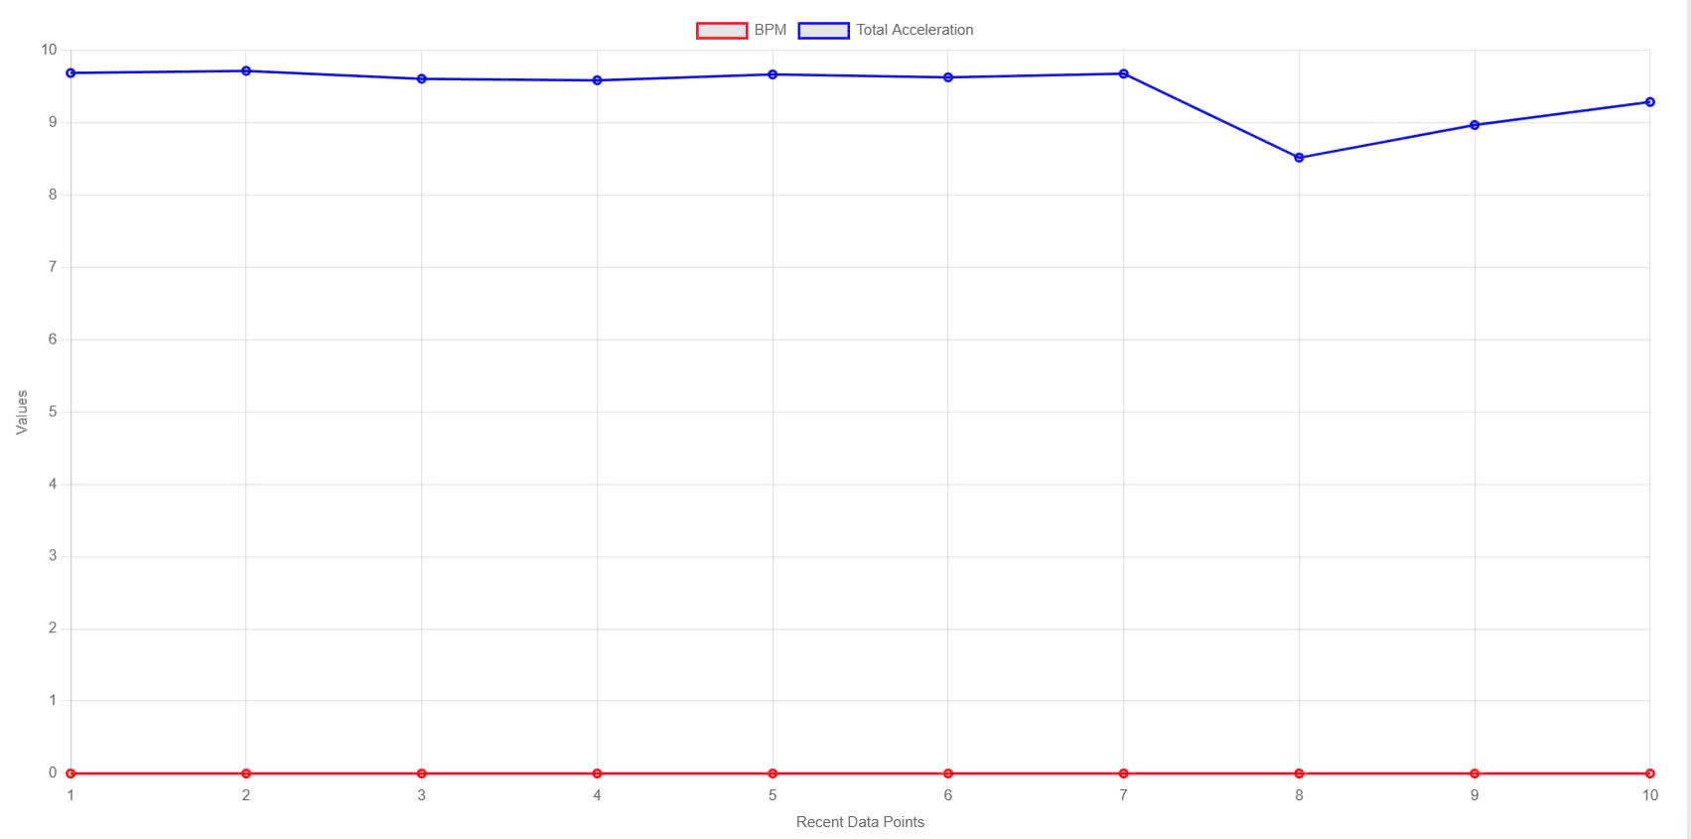
ĐÁNH GIÁ HỆ THỐNG
Đo độ chính xác: Độ chính xác tương đối, khoảng tầm 90-95% ( ví dụ: nhịp tim thực tế của bạn là 70, thì máy sẽ đo nhịp tim của bạn khoản 68-72, một kết quả tương đối chính xác)
Đánh giá hiệu quả của AI: Kiểm tra khả năng dự đoán các bất thường về nhịp tim và mức độ chính xác của các mô hình AI trong việc nhận diện các vấn đề sức khỏe.
16

Slide 18
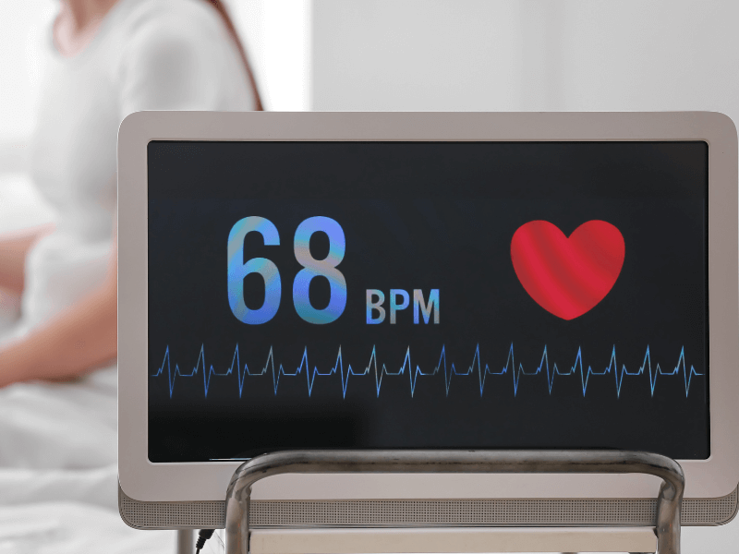
KẾT LUẬN
Đo nhịp tim chính xác và hiệu quả.
Đề tài "Đo nhịp tim bằng AI và IoT" không chỉ có tiềm năng trong việc theo dõi sức khỏe cá nhân mà còn mở rộng ứng dụng trong các lĩnh vực y tế và chăm sóc sức khỏe từ xa. Hệ thống này có thể giúp giảm thiểu chi phí chăm sóc sức khỏe, phát hiện sớm các vấn đề sức khỏe và cung cấp một phương pháp mới để theo dõi tình trạng sức khỏe một cách liên tục và chính xác.
18

Slide 19
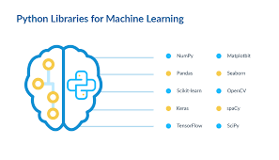
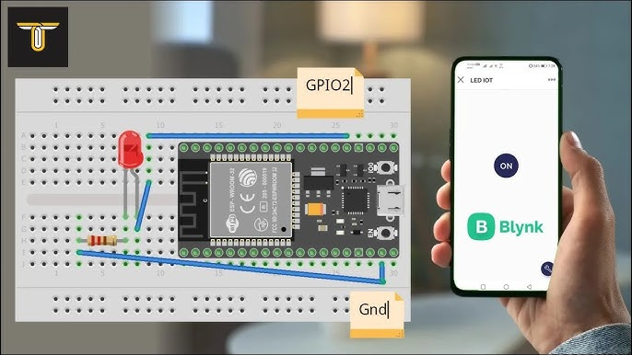
TÀI LIỆU THAM KHẢO
Tài liệu về cảm biến MAX30102 và các cảm biến nhịp tim.
Tài liệu về vi điều khiển và IoT.
Các tài liệu về phát triển ứng dụng di động và IoT.
Các tài liệu nghiên cứu về IoT trong y tế.
Tài liệu về AI và Machine Learning (Python Machine Learning, Scikit-learn Documentation).
MAX30100 Datasheet, Internet of Things: A Hands-On Approach.
17

Slide 20



